Slide 1

Сабақтың тақырыбы: Морфология әлеміне саяхат Сабақтың мақсаты: Сөз таптарының сөйлемдегі қызметін және сөз таптары туралы біліміңді еске түсіресің
Қазақ тілі 4 сынып ІІІ-тоқсан Бөлім атауы: Табиғат атаулары
4-6 бет

Slide 2

МОРФОЛОГИЯ
Ерте, ерте ертеде біз білмейтін бір елде СӨЗДЕР өмір сүріпті. Ол «МОРФОЛОГИЯ елі» деп аталыпты. Дүниедегі сөз біткеннің бәрі сол елде бірге тату-тәтті тұрыпты. Күндердің күнінде сөздер бір нәрсеге келісе алмай: «Сен ұзынсың», «Мен көпшілмін, көп мағына беремін», «Ал мен бір-ақ мағына беріп, оқшау жүргенді ұнатамын»,-деп, айтыса жөнеледі.
Мұны естіп қалған сол елдің ханы сөздерді мағына-ларына, сұрақтарына, басқа да ерекшеліктеріне қарай топ-топқа бөліп тастапты. Сөздерді ұқсас белгілеріне қарап 9 топқа бөліп, жеке-жеке ат қойыпты.
Осылайша, Морфология елі 9 СӨЗ ТАБЫНЫҢ ортақ еліне айналыпты.

Slide 3

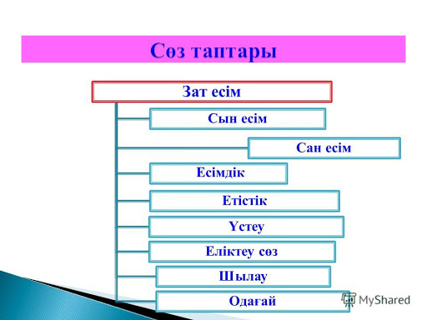
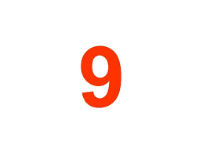

Slide 4
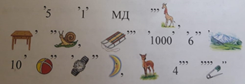
РЕБУС

Slide 5


Ребустың жауабы
Өзіңді тексер:
Есімдік
Үстеу, Шылау,
Одағай, Еліктеуіш.

Slide 6
Кестемен жұмыс Әр қатардағы артық сөзді тап. Неліктен олар артық деп ойлайсың?
Зат есім | Кім? Не? | жел, қауырсын,суық, Күн, кемпірқосақ, ормарташы
Етістік | Не істеді? Не қылды? Қайтті? | күшейді, көмкерілді, боран, ұшып кетті
Сын есім | Қандай? Қай? | көкшіл,тәтті,үшкір,шөл,сулы
Сан есім | Қанша? Неше? Нешінші? | жеті, үшеу, қос, он бірінші

Slide 7
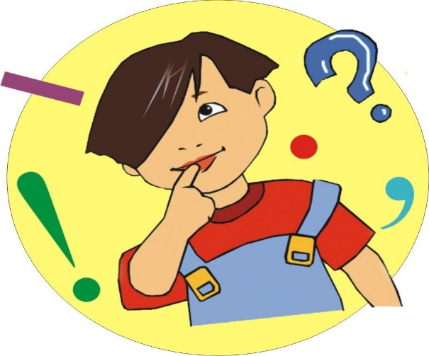
Өзіңді тексер:
Әр қатардағы артық сөз:
Суық
Боран
Шөл
Қос

Slide 8
Қазақ тілі 4 сынып ІІІ-тоқсан Бөлім атауы: Табиғат атаулары
5-6 бет 3-жаттығу
Сөз таптары әртүрлі болады: Зат есім, етістік, сын есім, сан есім, есімдік, үстеу, шылау, одағай, еліктеу сөз.
Әрқайсысының өзіндік белгілері, соған сәйкес жазуда және сөйлеуде қолданылатын жалпы ережелері бар.
Сондықтан бұл сөз таптарын, яғни сөз таптарын бір-бірінен ажырату үшін морфологиялық талдау жасау қажет.

Slide 9
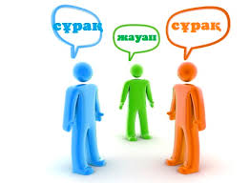
Сұрақ -жауап
1 Сөз таптары қалай аталады?
2. Бір сөз табы екіншісінен қандай белгілері арқылы ажыратылады?
3. Морфологиялық талдау қалай жүргізіледі?

Slide 10
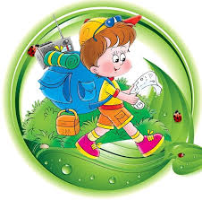
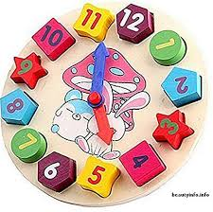
Кел ойнайық….
«Мен білетін сөздер»
1-минутта табиғатқа байланысты сөздерді жаз

Slide 11
КЕРІ БАЙЛАНЫС
БББ
Білемін
Білмеймін
Білгім келеді

